Slide 1
MASS MEDIA
Mgr. Naďa Bisová

Slide 2
ANOTACE
Kód DUMu: VY_32_INOVACE_6.AJ.08
Číslo projektu: CZ.1.07/1.5.00/34.0114
Vytvořeno: únor - duben 2013
Ročník: 3. ročník a 4. ročník – čtyřleté gymnázium (RVP-G)
Septima a Oktáva – osmileté gymnázium (RVP-G)
Anotace:
Tento materiál by vytvořen jako téma pro maturitní okruh: Science and Technology. Nature na Gymnáziu a JŠ Svitavy; přibližně na jednu, popřípadě více vyučovacích hodin (pro výklad i opakování – shrnutí učiva). Obsahuje jednak přehled faktografických údajů, tak i anglickou ustálenou terminologii, dále interaktivní cvičení: otázky pro diskuzi ve dvojicích, video pro poslech s porozuměním a ústní popis obrázků. Je primárně zaměřen na dva poslední ročníky gymnázia, i přesto se dá využít i v nižších ročnících osmiletého i čtyřletého studia vcelku nebo jeho jednotlivé části.
Pomůcky: interaktivní tabule, Window on Britain CD-Rom
Vzdělávací oblast | Jazyk a jazyková komunikace
Vzdělávací obor | Anglický jazyk
Tematický okruh | Science and Technology. Nature

Slide 3
What are the most common types of media today?
Work in pairs. Discuss.

Slide 4
TYPES OF MEDIA
Newspapers
Magazines
Radio
Television / TV
the Internet

Slide 5
TYPES OF MEDIA
VISUAL
PRINTED
ELECTRONIC

Slide 6
How do you find out what is happening in the world?
Work in pairs. Discuss.

Slide 7
Which type of the media do you prefer?
Why?
Work in pairs. Discuss.

Slide 8
What is the role of the media?
Work in pairs. Discuss.

Slide 9
ROLE OF MEDIA
To inform (provide / spread information)
To educate (provide education)
To entertain (provide entertainment)

Slide 10
What should the media do and not do?
Work in pairs. Discuss.

Slide 11
What should the media do and not do?
SHOULD:
be honest / truthful
be objective
research a topic properly
confirm information before posting it
serve readers rather than advertisers
include social features
provide instant information, etc.
SHOULD NOT:
be biased
lie
ruin someone’s life
spread rumours or gossip
create panic
cause fear

Slide 12
MEDIA IN BRITAIN
WATCH A VIDEO
ABOUT
THE MEDIA IN BRITAIN
Notes:
Zdroj: Window on Britain CD-ROM

Slide 13
MEDIA
CONVERSATION QUESTIONS

Slide 14
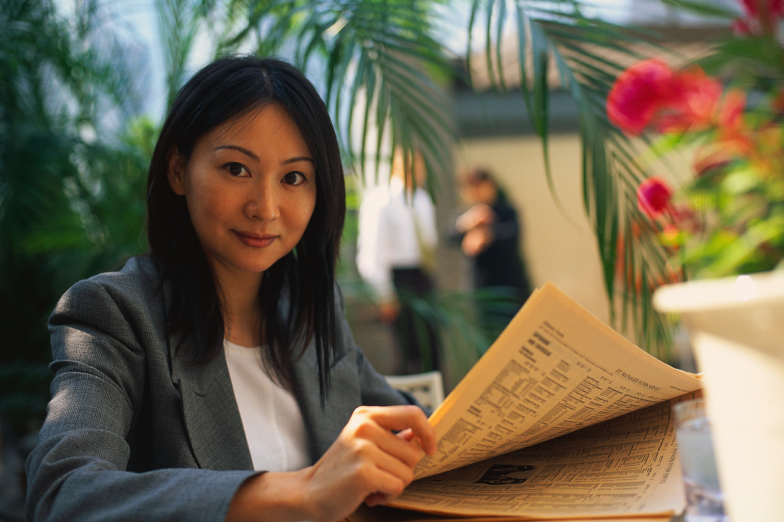
Describe the picture in detail.
1.

Slide 15
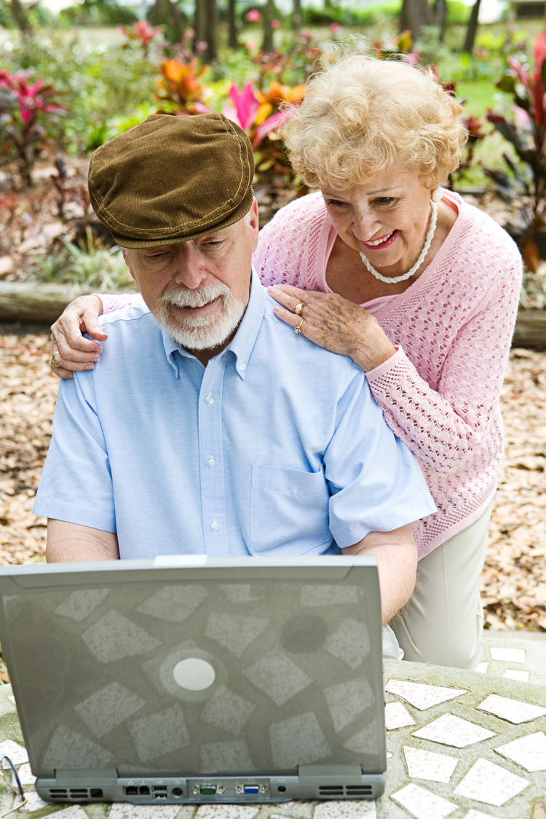
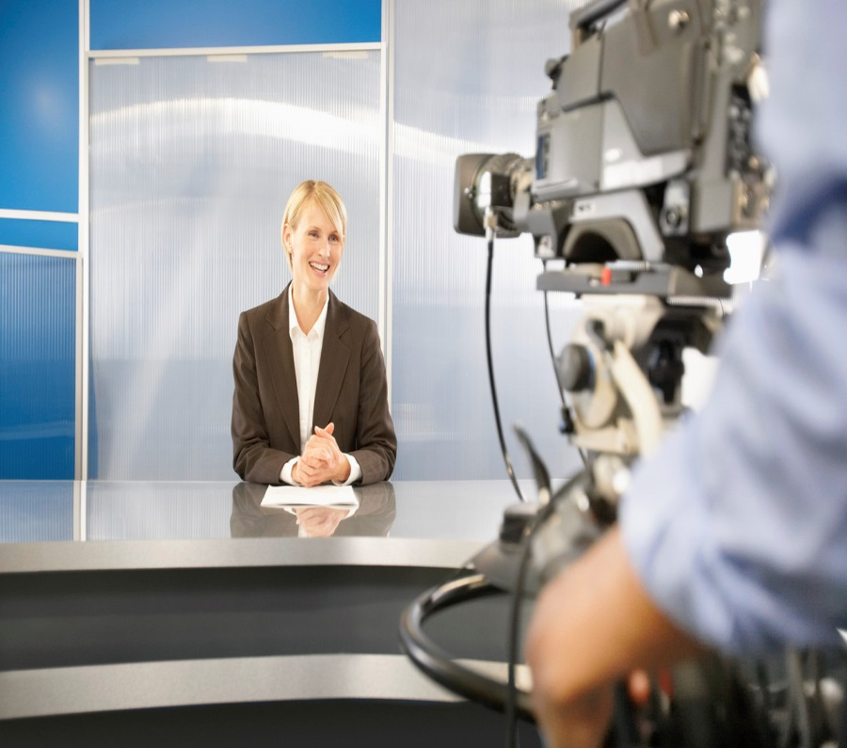
Compare and contrast these two pictures.
3
2
Notes:
Other pictures: http://www.bridge-online.cz/aitom/upload/maturita/karty/12_media.pdf

Slide 16
KNIŽNÍ ZDROJE:
EL-HMOUDOVÁ, Dagmar. Angličtina - Maturitní témata. Český Těšín: Petra Velanová, Třebíč, 2006, ISBN 9788086873046.
Obrázky 1-3 pochází z otevřené galerie Microsoft Office (Powerpoint).
Veškeré hypertextové odkazy jsou platné ke dni vytvoření díla.

